Slide 1
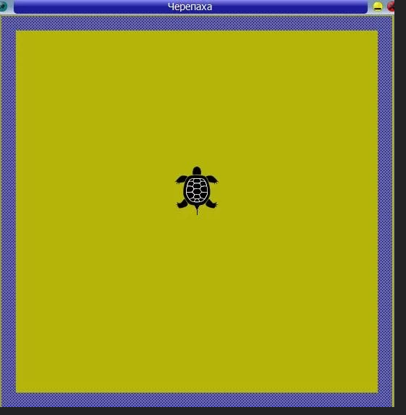
МОЙ ПРОЕКТ О СИСТЕМА «ИСПОЛНИТЕЛЬ!!!

Slide 2
Ведение
Я Иван Попов мне 10 лет, я учусь в Лицей «СИГМА» я уже год в KiberOne

Slide 3
О чем я буду рассказывать?
Я буду рассказывать о Система «Исполнитель»

Slide 4

Какие инструменты есть в Исполнителе ?
Есть черепашка,робот и чертежник.

Slide 5
Что такое система «Исполнитель»?
Что это такое? Система Исполнители — это учебное приложение для начального обучения по теме «Алгоритмы и исполнители» в школьном курсе информатики. Исполнители (Робот, Чертёжник и Черепаха) выполняют программу, которая вводится в текстовом редакторе.

Slide 6

Спасибо за внимание

